Slide 1
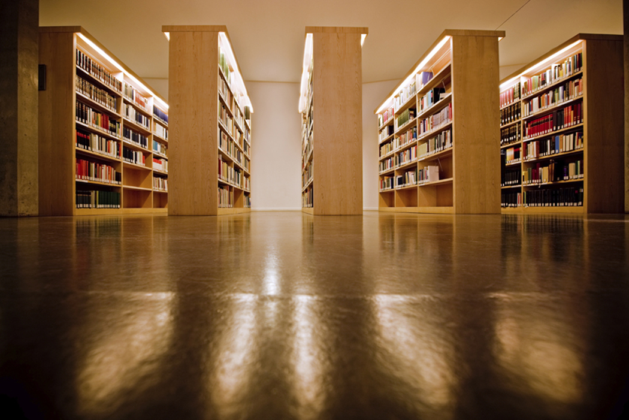

Membaca Cepat
Untuk Mengubah Dunia Anda
Muhammad Noer
Notes:
Assalamualaikum Wr. Wb.
Apa kabar TEDxJakarta?
Sore ini kita akan sama-sama menyaksikan bagaimana keterampilan membaca dapat mengubah hidup Anda

Slide 2
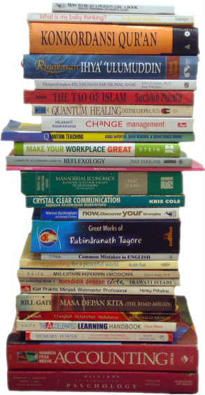
Berapa banyak buku yang Anda baca dalam 1 tahun terakhir?
Notes:
Saya ingin bertanya kepada Anda, berapa banyak buku yang Anda habiskan dalam satu tahun terakhir?
Jawaban Anda mungkin beragam. Satu buku, dua buku ? Atau jangan-jangan tidak ada sama sekali.

Slide 3

1 dari 4 orang dewasa
tidak membaca satu buku pun
dalam setahun terakhir
Polling oleh Associated Press tahun 2007 di Amerika Serikat
Notes:
Penelitian di AS menunjukkan 1 dari 4 orang dewasa tidak pernah membaca satu buku pun dalam setahun terakhir.
Saya ulangi: tidak membaca satu buku pun dalam setahun terakhir.
Lantas bagaimana dengan Indonesia?
Anda bisa tebak sendiri.

Slide 4
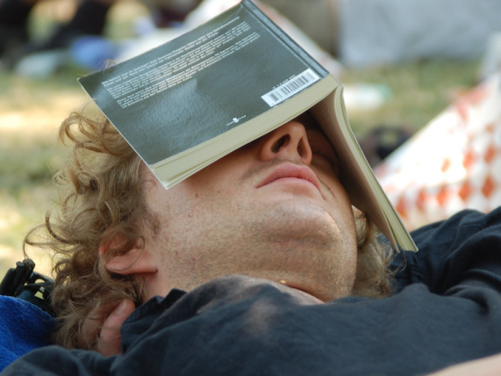
Mayoritas orang membaca lambat
Foto: Flickr.com - wouterverhelst
Notes:
Muncul sebuah pertanyaan, mengapa orang malas membaca?
Apa yang membuat kita menjadi mengantuk setelah membaca beberapa halaman?
Apakah karena tidak termotivasi?
Tidak punya waktu?
Atau ada alasan lainnya?
Salah satu alasan utama yang sering tidak disadari adalah karena kita membaca lambat.
Ya membaca lambat membuat kita sulit menyelesaikan sebuah buku.
Coba periksa buku yang pernah Anda beli, berapa banyak buku yang Anda selesaikan dan berapa banyak yang hanya dibaca beberapa halaman saja.

Slide 5
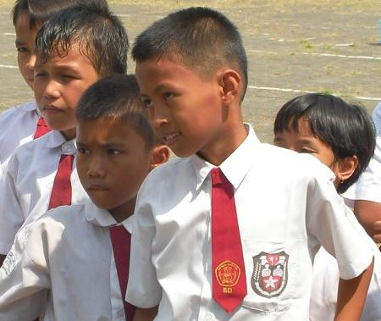
Berapa kecepatan baca rata-rata?
=
200 kata
per menit
Siswa SD
Notes:
Tahukah Anda berapa kecepatan baca rata-rata orang?
Pernahkah Anda menghitung seberapa cepat Anda membaca?
Mayoritas orang dewasa membaca dengan kecepatan 200 kata per menit.
Ini berarti Anda membaca 1 halaman dalam 2 menit. Dan jika Anda membaca buku 100 halaman Anda butuh waktu sekitar 3,5 jam. Dengan catatan Anda membaca terus menerus tanpa jeda.
Angka ini tidak berbeda dengan kecepatan baca anak Sekolah Dasar.
Bayangkan, Anda menghadapi abad informasi dan menggunakan kecepatan baca anak SD.
Apakah hal ini wajar? Sebenarnya wajar karena kita tidak pernah belajar membaca lagi setelah lulus SD. Kita menggunakan cara membaca yang sama sejak SD dulu sampai sekarang. Itulah satu-satunya cara membaca yang kita ketahui.

Slide 6
Bagaimana membaca lebih cepat?
Notes:
Sebenarnya Anda mampu membaca lebih cepat.
Anda memiliki otak yang mampu memproses informasi dengan kecepatan tinggi.
Bagaimana caranya?

Slide 7
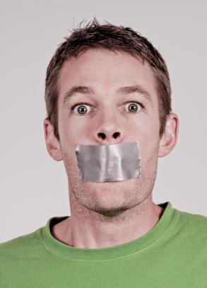
1
Jangan
bersuara
Notes:
Pertama, jangan bersuara.
Membaca dengan bersuara atau menggerakkan bibir membuat kecepatan baca menjadi sangat terbatas. Setara dengan kecepatan orang berbicara dan itu sangat lambat.

Slide 8
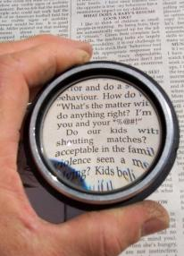
2
Jangan
membaca
kata per kata
Notes:
Kedua, jangan membaca kata per kata.

Slide 9

Upin dan Ipin hendak berkunjung ke rumah Tuk Dalang di Hari Raya nanti.
Notes:
Inilah yang dilakukan banyak orang ketika membaca (simulasi baca kata per kata).
Mata berhenti di setiap kata kemudian berpindah ke kata berikutnya dan demikian seterusnya. Cara ini sangat memperlambat kecepatan baca Anda.

Slide 10
Anda mampu
membaca cepat
Notes:
Saya ingin membuktikan Anda bisa membaca 2 kali lebih cepat.
Anda punya potensi luar biasa yang tidak Anda sadari.

Slide 11

Tapi, ia pantang menyerah.
selangkah demi selangkah.
menjaga keseimbangan,
tidak membuatnya jera
Akhirnya, dalam waktu
untuk terus melangkah
melakukan tugas sulit
merupakan gabungan
ia melangkahkan kaki
belajar berdiri tegak,
berjalan pelan-pelan
Tersungkur satu kali,
bisa belajar berjalan
bahkan puluhan kali
tanpa mendapatkan
Dengan keberanian
supaya tidak jatuh.
diinstruksikan oleh
yang relatif singkat
atau menyuruhnya
orang tuanya atau
Bayi tidak pernah
yang dibutuhkan.
jatuh tersungkur.
diberi bimbingan
belajar berjalan?
yang dimilikinya,
ternyata berhasil
sekali-kali tidak.
siapa saja untuk
memperhatikan
macam-macam.
dan melangkah.
Pernahkah Anda
berjalan sendiri.
dengan sukses?
petunjuk teknis
berjalan adalah
dan kestabilan.
untuk dijawab.
dari koordinasi
cukup menarik
kompleks yang
Bagaimanakah
suatu kegiatan
keseimbangan
Pertanyaan ini
hendak dikata
bayi tersebut
bayi tersebut
Seorang bayi
tidak pernah
gerak tubuh,
seorang bayi
sudah dapat
Namun apa
sang bayi
tersebut
dua kali,
Padahal
Bayi itu
Mulai…
Tidak,
3
2
1
Notes:
Coba Anda konsentrasi sejenak dan baca teks berikut.
[simulasi teks berjalan dengan cepat]
Apakah Anda merasakan bedanya?
Apakah Anda bisa memahami isi bacaan tadi?
Anda baru saja berlatih membaca layaknya seorang pembaca cepat.
Anda membaca beberapa kata sekaligus dalam sekali lihat dan dengan kecepatan tinggi.

Slide 12
Pernahkah Anda memperhatikan seorang bayi belajar berjalan? Dengan keberanian yang dimilikinya, ia melangkahkan kaki selangkah demi selangkah. Namun apa hendak dikata bayi tersebut jatuh tersungkur. Tapi, ia pantang menyerah. Tersungkur satu kali, dua kali, bahkan puluhan kali tidak membuatnya jera untuk terus melangkah dan melangkah. Akhirnya, dalam waktu yang relatif singkat sang bayi sudah dapat berjalan sendiri.
Bagaimanakah bayi tersebut bisa belajar berjalan dengan sukses? Pertanyaan ini cukup menarik untuk dijawab. Seorang bayi tidak pernah diinstruksikan oleh orang tuanya atau siapa saja untuk belajar berdiri tegak, menjaga keseimbangan, atau menyuruhnya berjalan pelan-pelan supaya tidak jatuh. Tidak, sekali-kali tidak. Bayi tidak pernah diberi bimbingan macam-macam. Padahal berjalan adalah suatu kegiatan kompleks yang merupakan gabungan dari koordinasi gerak tubuh, keseimbangan dan kestabilan. Bayi itu ternyata berhasil melakukan tugas sulit tersebut tanpa mendapatkan petunjuk teknis yang dibutuhkan.
Notes:
Inilah teks yang baru saja Anda baca. Cukup banyak bukan?
Dan saya yakin sebagian besar Anda dapat membacanya dengan baik.

Slide 13
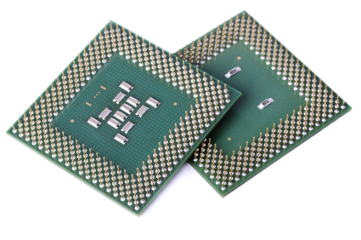
2 x
Notes:
Dan Anda baru saja membaca dua kali lebih cepat dari rata-rata orang.
Bayangkan hanya dengan latihan sederhana Anda mampu mempercepat kecepatan dua kali lipat.
Ibarat Anda sekarang memiliki dua prosesor untuk memproses informasi sementara orang lain hanya punya satu prosesor saja.
Bayangkan betapa besar manfaat dan kesempatan yang terbuka dengan keterampilan ini untuk mengubah dunia Anda.

Slide 14





Notes:
Apapun profesi Anda pasti berhubungan dengan membaca.
Memperbaiki keterampilan baca akan membuat Anda bekerja lebih cepat dan belajar lebih cerdas.
Jika Anda seorang mahasiswa,
membaca cepat akan membantu Anda membaca dengan cerdas.
Anda menyelesaikan tugas baca jauh lebih cepat dari rekan-rekan Anda.
Tidak hanya itu, Anda pun akan memiliki pemahaman lebih tinggi. Mengapa, karena dengan menangkap banyak kata sekaligus, otak Anda mampu menghubungkannya dan menarik pemahaman lebih tinggi daripada Anda membaca kata per kata.
Anda akan menjadi mahasiswa yang berprestasi.
Jika Anda seorang profesional,
membaca cepat akan membantu Anda menyelesaikan email, membaca laporan, dan membuat keputusan dengan lebih cepat. Anda punya banyak waktu untuk mengembangkan diri Anda. Dan Anda akan menjadi profesional yang handal.
Jika Anda seorang pembelajar dalam kehidupan,
Membaca cepat membuat Anda cinta kegiatan membaca.
Membaca cepat menjadikan Anda senang belajar keterampilan baru.
Membaca cepat mengubah Anda menjadi pribadi yang lebih unggul.
Anda akan menjadi manusia dapat membawa kemajuan bagi Indonesia

Slide 15


52 buku setahun
“Saya pembaca cepat”
Notes:
Dan jika suatu hari ada orang bertanya kepada Anda,
“Berapa banyak buku yang Anda baca dalam setahun?”
Anda bisa berkata dengan bangga,
“Saya membaca 52 buku dalam setahun, karena saya seorang pembaca cepat.”
Terima kasih.

